Slide 1

An intelligent agent with a human-in-the-loop to support security requirement specification A work in progress
Daniel Pérez-Morera
daniel.perezmorera@ucr.ac.cr

Slide 2

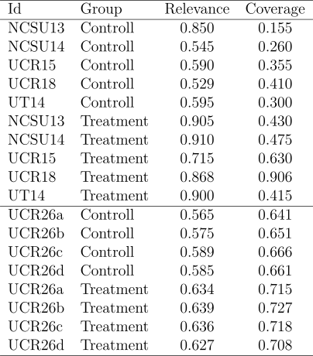
Introducción
Riaz et al. (2014) | Riaz et al. (2017) | Martínez et al. (2019)
Human
Relevance
LLM
Coverage

Slide 3
Que problema existe?
Riaz et al. (2014) | Riaz et al. (2017) | Martínez et al. (2019) | more…
Los LLMs mejoran cobertura, pero sacrifican relevancia
Dependencia de conocimiento especializado en seguridad
Falta de evidencia sobre enfoques con human-in-the-loop

Slide 4
Objetivo de investigación
Contribuciones
Petersen et al. (2015)
Explorar el uso de un agente virtual inteligente para apoyar la obtención de requisitos de seguridad y analizar su cobertura, relevancia y satisfacción del usuario.
PAPER
Enfoque human-in-the-loop
Agente virtual inteligente
Evaluación exploratoria experimental

Slide 5
Metodología

Slide 6
Preguntas de Investigación
RQ1
¿Cómo difiere la cobertura observada de los requisitos de seguridad entre el grupo control y el grupo experimental?
RQ2
¿Cómo difiere la relevancia observada de los requisitos de seguridad entre el grupo control y el grupo experimental?
RQ3
¿Qué nivel de satisfacción perciben los participantes después de interactuar con el agente virtual inteligente?

Slide 7
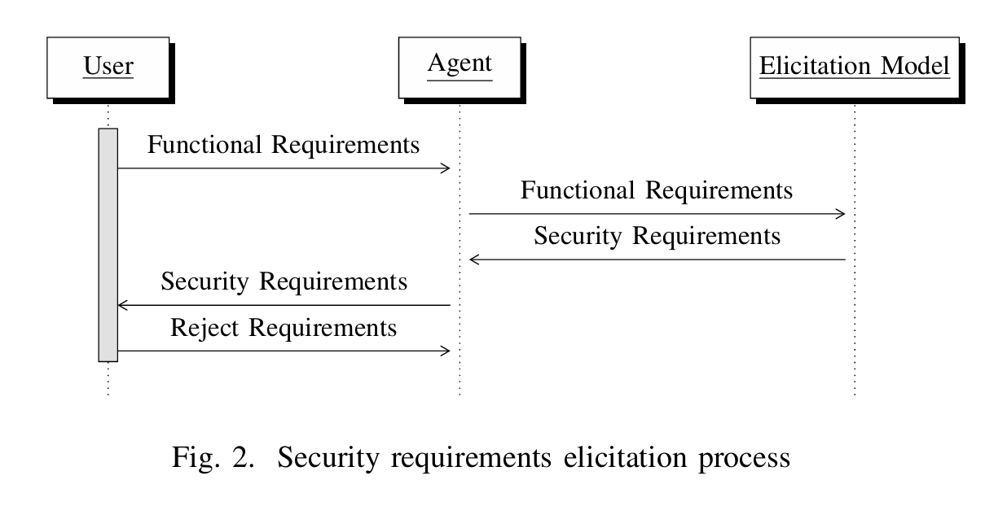
Diseño experimental
Flujo de Interacción
Between-subjects
Grupo control (UCR26)
Generación automática mediante LLM Sin interacción humana
Grupo experimental (UCR27)
Generación automática mediante agente virtual Human-in-the-loop
Resultados previos
4 Participantes

Slide 8
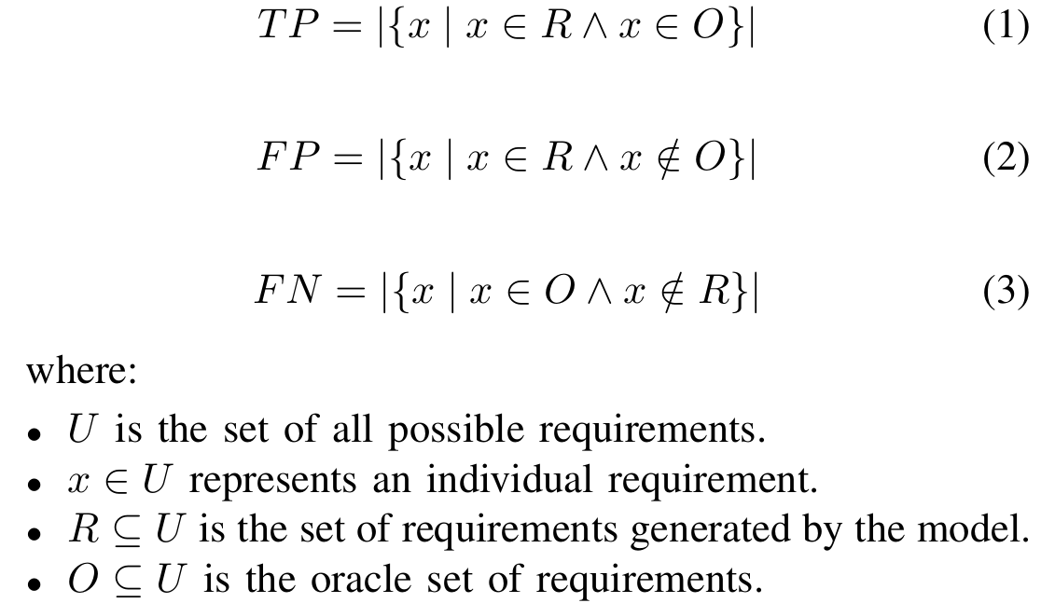
Métricas
Métrica | Instrumento | Evalúa
Cobertura | Recall | Requisitos encontrados
Pertinencia | Precision | Calidad de resultados
Satisfacción | SUS | Experiencia del usuario

Slide 9
Métricas
Métrica | Instrumento | Evalúa
Cobertura | Recall | Requisitos encontrados
Pertinencia | Precision | Calidad de resultados
Satisfacción | SUS | Experiencia del usuario

Slide 10
Amenazas a la validez
Validez interna
Una única ejecución experimental
Validez externa
Muestra pequeña y por conveniencia Participantes de un único contexto universitario
Validez de constructo
Dependencia del oracle para evaluar calidad Posible subjetividad o incompletitud del oracle
Validez de conclusión
Tamaño de muestra reducido Sin pruebas estadísticas inferenciales
Variabilidad no determinística del LLM
Diferencias en experiencia de participantes

Slide 11
Results

Slide 12
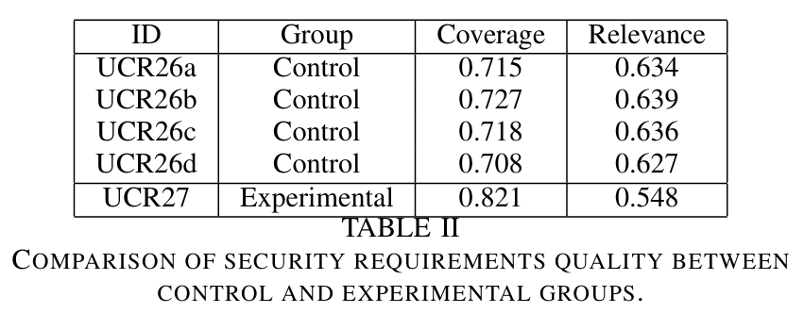
Resultados de cobertura y relevancia (RQ1, RQ2)

Slide 13
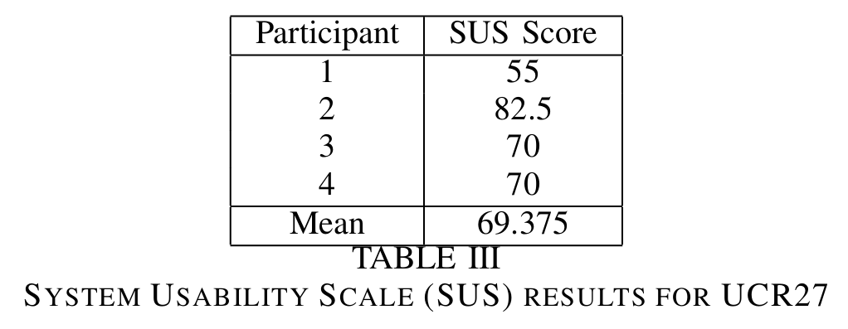
Usabilidad del sistema (RQ3)

Slide 14
Discusión y Conclusiones

Slide 15
Discusión y Conclusiones
La condición experimental presentó mayor cobertura observada y menor pertinencia observada respecto al grupo control.
Se observaron diferencias descriptivas entre el enfoque automatizado y el enfoque human-in-the-loop.
Los participantes reportaron una percepción de usabilidad generalmente aceptable del agente virtual.
Debido al carácter exploratorio del estudio, los resultados deben interpretarse como evidencia descriptiva preliminar.

Slide 16
Q&A

Slide 17
Gracias
Daniel Pérez-Morera
daniel.perezmorera@ucr.ac.cr

